Slide 1
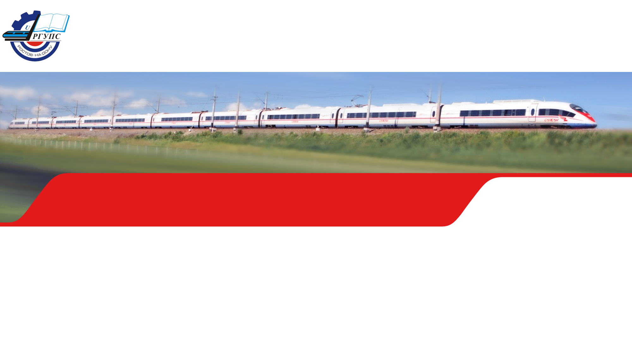
Общий курс железных дорог
Ростовский государственный университет путей сообщения
Кафедра «Станции и грузовая работа»
Раздел 2 «Стрелочные переводы и стрелочные улицы, их назначение и устройство»
Лекция 2.2 Стрелочные улицы, их назначение и устройство.
Автор: к.т.н., доцент Репешко Н.А.

Slide 2
Содержание темы
Раздел 1 Общие сведения о железнодорожном транспорте.
Структура управления железнодорожным транспортом.
Раздел 2 Стрелочные переводы и стрелочные улицы, их назначение и устройство
Лекция 2.1 Стрелочные переводы, их назначение и устройство
Лекция 2.2 Стрелочные улицы, их назначение и устройство.
Раздел 3 Локомотивы и локомотивное хозяйство
Раздел 4 Вагоны и вагонное хозяйство
Раздел 5 Раздельные пункты. Понятие о железнодорожных узлах.
Раздел 6 Автоматика и телемеханика и связь на железнодорожном транспорте
Раздел 7 Габариты приближения строений на железнодорожном транспорте. Искусственные сооружения.
Раздел 8 Электроснабжение железных дорог. Организация перевозок и график движения поездов. Материально-техническое снабжение железных дорог.

Slide 3
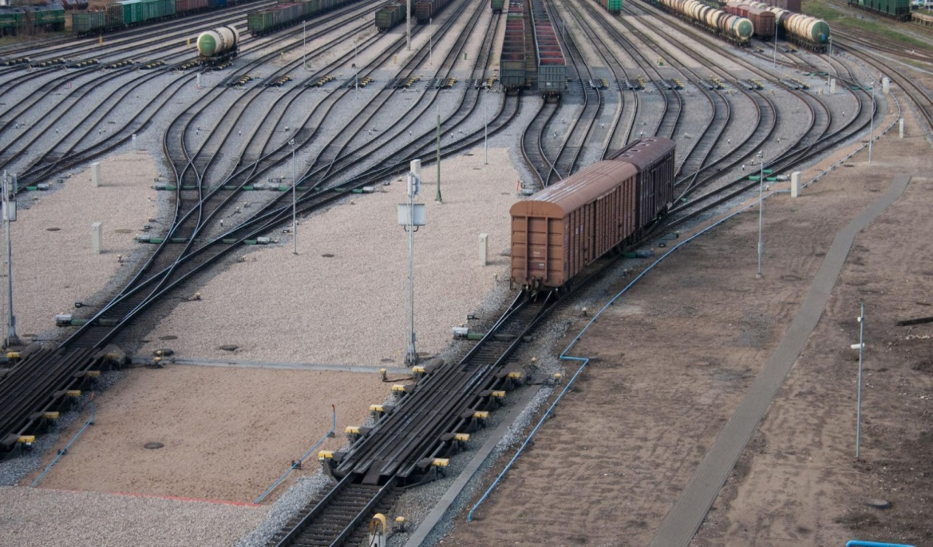
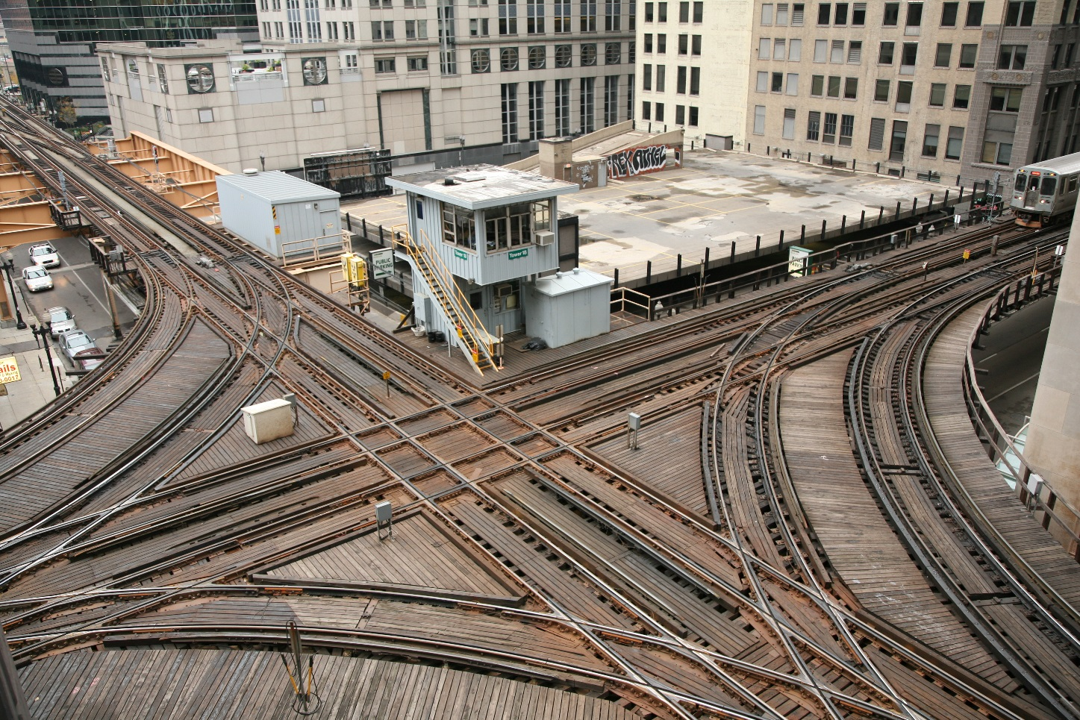
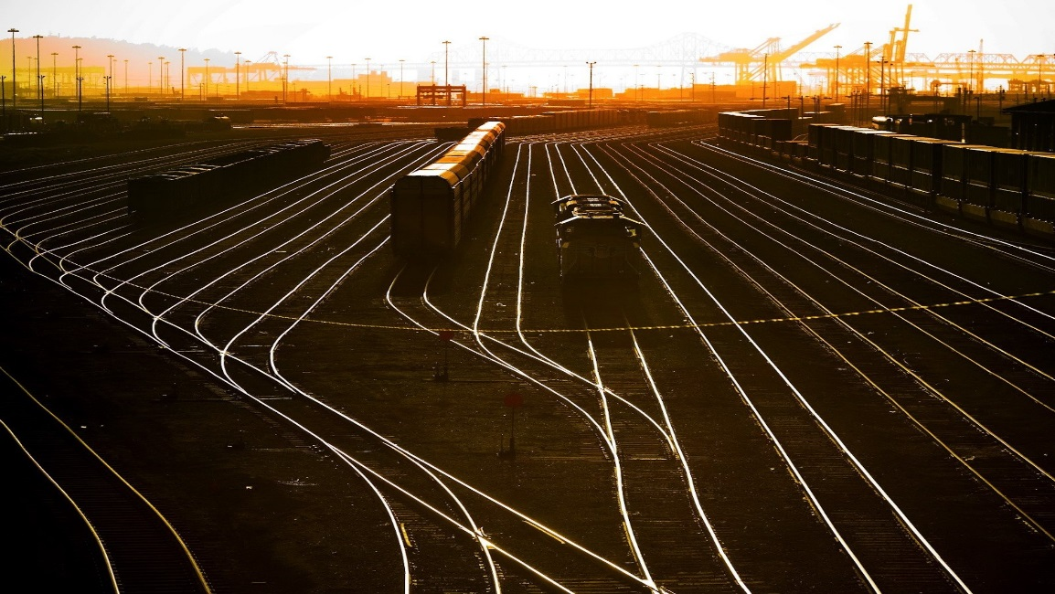
Стрелочные улицы
Стрелочные улицы – последовательно расположенные на определенном расстоянии стрелочные переводы, предназначенные для соединения группы параллельных путей.
Стрелочные улицы дают возможность принимать поезда с главного пути на любой путь парка станции, отправлять поезда с любого пути на главный путь, а также переставлять вагоны с одного пути на другой через вытяжной путь.

Slide 4
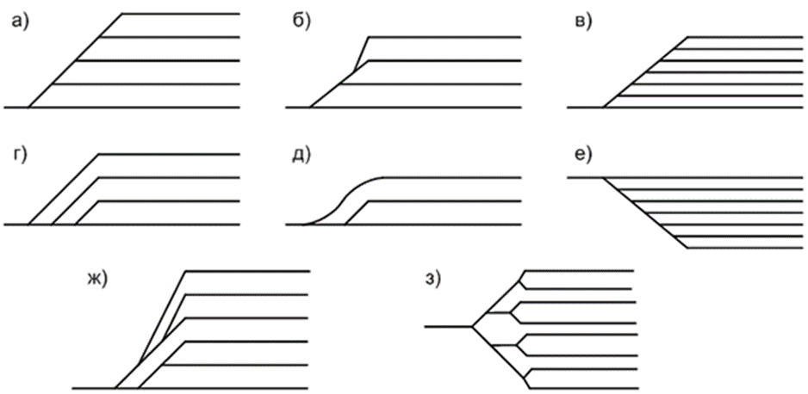
Классификация стрелочных улиц
Стрелочные улицы классифицируются на:
простые стрелочные улицы (под углом крестовины, на основном пути);
сокращенные стрелочные улицы;
под двойным углом крестовины;
веерные стрелочные улицы (левосторонние и правосторонние);
комбинированные (составные) стрелочные улицы;
пучкообразные стрелочные улицы.
При расчете стрелочных улиц всех видов известными величинами являются расстояния между осями параллельных путей е, радиусы сопрягающих кривых R, данные о стрелочных переводах (тип рельса, марки крестовин, расстояния, а, b, Lп).
Схемы стрелочных улиц:
а – под углом крестовины; б – под двойным углом крестовины; в, е – веерные (левосторонняя и правосторонняя); г – на основном пути; д – сокращенная; ж – комбинированная (составная); з – пучкообразная

Slide 5
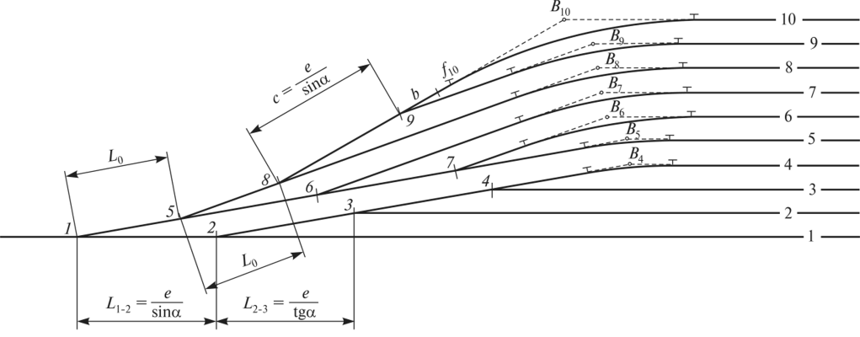
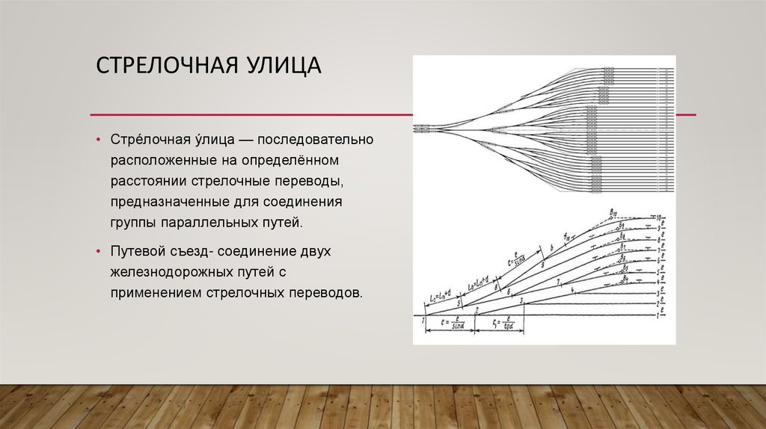
Простейшие стрелочные улицы (схемы)
Простые стрелочные улицы.
Пучкообразная стрелочная улица
Различают два типа простых стрелочных улиц:
под углом крестовины;
расположенную на основном пути.

Slide 6
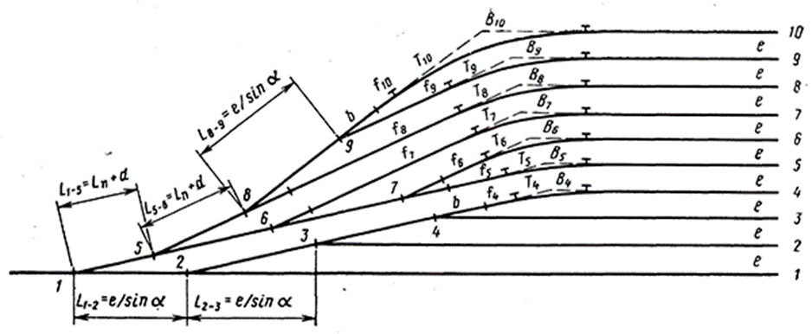
Комбинированные (составные) стрелочные улицы
Комбинированные (составные) стрелочные улицы возникают при большом числе путей в парках. Чаще всего они представляют собой различные комбинации простых улиц с увеличением угла наклона к основному пути.
В качестве примера на (рис. 6) показана улица, которая от стрелочного перевода 2 до стрелочного перевода 4 по своей конструкции является простой улицей под углом крестовины. Участок между переводами 5-7 представляет собой простую улицу на основном пути, но наклоненную к пути 1 под углом α. И наконец, участок, на котором уложены переводы 8-9, представляет улицу под углом крестовины, но наклоненную к пути 1 под углом 3α. Удобно располагать рядом стрелочные улицы 2-4 и 5-7 при ручном обслуживании и устройстве водоотводов от стрелок при электрической централизации.
Рис. 6 – Комбинированная (составная) стрелочная улица

Slide 7
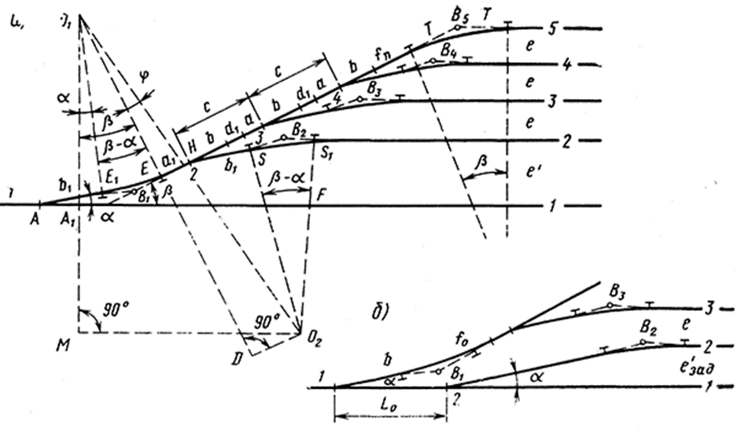
Сокращенные стрелочные улицы
Сокращенные стрелочные улицы имеют более крутые наклоны (под углом β > α) посредством укладки дополнительной кривой после первого перевода 1 (рис. 3). Обычно известны: тип перевода, минимальное расстояние от центра перевода до начала кривой b₁, расстояние между осями путей е и радиус R сопрягающей кривой. В отдельных случаях первое междупутье может быть уширенным (е₁ > е).
Рис. 3 – Схема сокращенной стрелочной улицы

Slide 8
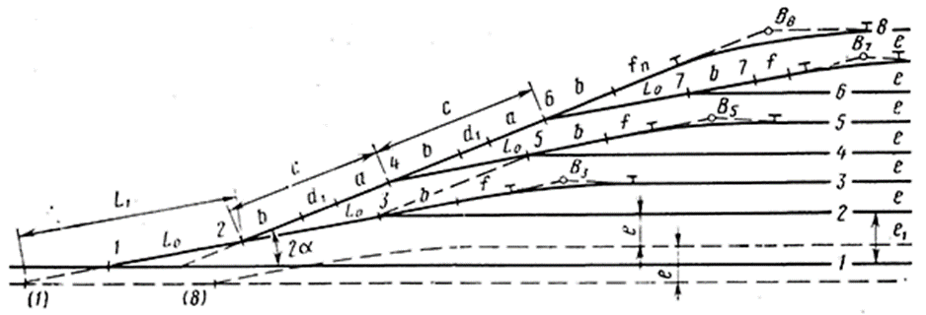




Стрелочная улица под двойным углом крестовины
Стрелочная улица под двойным углом крестовины (2α), на которой стрелочные переводы 1, 2, 3 (рис. 4) располагаются по схеме попутной укладки.
Рис. 4 – Схема стрелочной улицы под двойным углом крестовины
В общем случае расстояние между центрами переводов 1-2 и 2-3:
Зная L0, можно определить расчетную ширину первого междупутья и координаты центра перевода 2:
Расстояние с между центрами переводов по улице, наклоненной под углом 2α, можно определить, соединив центры переводов 3 и 5 и опустив перпендикуляр из центра перевода 5 на путь 2. Линия 3-5 равна линии 2-4, т. е. равна с. Из построенного вспомогательного треугольника с вершинами в точках 3 и 5.
Для определения координат центров других переводов и вершин углов поворота используются найденные координаты центра перевода 2, а также известные расстояния с и L0.
Координаты вершины угла поворота крайнего пути:
с = 2e/sin2α
L0 = Lп + d

Slide 9
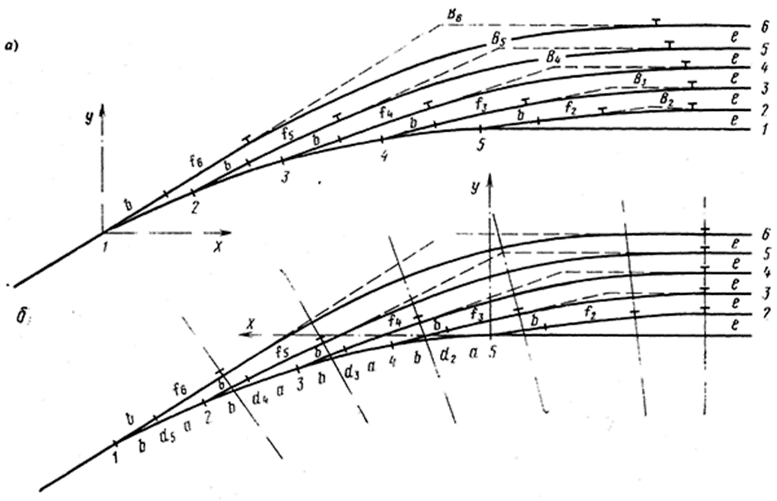
Веерные стрелочные улицы
Веерные стрелочные улицы имеют ось в виде ломаной линии; угол направления ее меняется после примыкания каждого следующего пути.
Имеются два вида веерных стрелочных улиц:
неконцентрические (рис. 5, а);
концентрические (рис. 5, б).
Рис. 5 – Веерные стрелочные улицы (схемы)

Slide 10
Методика расчета координат основных точек стрелочной улицы.
Методика расчета координат основных точек стрелочной улицы
Длина стрелочной улицы по проекции от центра первого перевода до вершины угла поворота крайнего пути:
где N – знаменатель марки крестовины.
Центр первого перевода принимают за начало координат и, проецируя на горизонтальную ось X и вертикальную ось Y известные расстояния с учетом угла наклона, находят координаты X и Y центров переводов и вершин углов поворота. Для рассматриваемых точек стрелочной улицы:
При расчете стрелочной улицы под углом крестовины определяют значения С, С1, Т, координаты центров переводов и вершины угла поворота (точки В). Проверяется достаточность вставки f для разгонки уширения колеи. Значения Т, К и f определяются по приведенным формулам предыдущей лекции. Длина соединительной прямой от торца крестовины до стыка рамного рельса следующего перевода:
L1 = Σе/tgα = ΣеN
d1 = e/sinα – Lп
X = Σе/tgα;
Y = Σе.

Slide 11
Методика расчета координат основных точек стрелочной улицы
Координаты вписывают в горизонтальные графы внизу плана стрелочной улицы или в специальную ведомость координат. Подсчеты ведут с точностью до 0,001 м, результат округляют до 0,01 м. Этот же принцип определения координат центров переводов и вершин углов поворота посредством проекции на две оси применяется и при проектировании всех других видов стрелочных улиц.
В стрелочной улице, расположенной на основном пути, кривые путей 2, 3 и т.д. концентричны. Радиус R кривой пути 2 обычно задан. Радиусы кривых в последующих путях возрастают на е, т. е. R3 = R2 + е, R4 = R2 + 2е и т. д. Координаты центров переводов и вершин углов поворота легко определяются при известных значениях е, С и а.
Достоинством простых стрелочных улиц является хорошая видимость и удобство обслуживания. Недостаток их – значительное увеличение длины горловины при большом количестве путей (пропорционально числу путей). Поэтому простые стрелочные улицы применяются с переводами марки 1/9 преимущественно в небольших парках (до четырех-пяти путей).
Из двух видов простых стрелочных улиц предпочтительней под углом крестовины, который имеет прямые пути в пределах полезной длины, что обеспечивает лучшую видимость при маневрах. Если основной путь 1 стрелочной улицы является в то же время главным, надо применять стрелочную улицу под углом крестовины, чтобы на главном пути укладывать меньше стрелочных переводов.

Slide 12
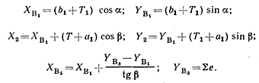


Методика расчета координат основных точек стрелочной улицы
Для определения максимального значения угла наклона β применяются два способа. При первом способе, применяемом обычно, когда первое междупутье е₁ больше, чем другие (е), определяется максимальное значение угла β из зависимости sinβ = е/С, где С = L_{п} + d. Затем находится угол β–α, значение тангенса Т₁ для этого угла и значение тангенса Т для угла β:
Необходимая расчетная ширина первого междупутья е'_{р} определяется как сумма проекций известных прямолинейных отрезков на вертикальную ось:
Приняв что е₁ = е_{р}, можно рассчитать координаты центров переводов и вершин углов поворота:
Координаты центров переводов 3, 4 вершин углов поворота на путях 3-4 находятся добавлением к координатам центра перевода 2 проекций на оси X и Y известных отрезков. Особо проверяется величина вставки f_{п}:
где Р – расстояние для нормированного уширения колеи в кривой.

Slide 13



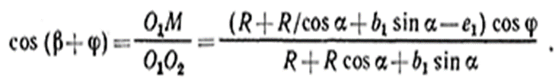
Методика расчета координат основных точек стрелочной улицы
В другом треугольнике O1MO2 вначале надо определить длину катета O1M, выразив его через известные величины b1, R и е,
Из построения видно, что
Определив угол β при известном угле φ, прежде всего, находят расстояние между центрами стрелочных переводов из условия с = e/sinβ, причем значение с должно быть не менее Lп + d. Дальнейший расчет элементов стрелочной улицы ведется, как и по первому способу.
Изложенный метод определения угла β (по второму способу) может применяться для всех сокращенных соединений с обратными кривыми.
Достоинством сокращенной стрелочной улицы является то, что она короче по сравнению с простыми стрелочными улицами. Недостаток ее – неудобство маневрирования по путям с обратными кривыми. Применение сокращенной стрелочной улицы целесообразно на путях угольных складов, различных баз, крупных грузовых дворов и на промышленных площадках, где имеются широкие междупутья.

Slide 14




Методика расчета координат основных точек стрелочной улицы
Для проверки вставки fп на крайнем пути необходимо вначале определить расстояние от центра перевода 2 до вершины угла поворота на крайнем пути, зная ординату Y2:
где Σс – расстояние от центра перевода 2 до центра последнего перевода на прямом участке стрелочной улицы; Тп = Rtgα – тангенс кривой на крайнем пути.
В том случае, когда первое междупутье должно быть одинаково с другими, стрелочный перевод 3 для пути 2 укладывается на пути 1 на расстояние e/sinα от стрелочного перевода 1. При нечетном числе путей в парке схема стрелочной улицы изменяется, как показано пунктиром. Расстояние между переводом 1 (при его новом положении) и переводом 2 будет не L0, а несколько больше:
Принцип расчета других элементов сохраняется и для измененной схемы.
Достоинством стрелочной улицы под двойным углом крестовины является сокращение длины стрелочной зоны, а, следовательно, и маневрового рейса. Применяется она преимущественно в горловинах приемо-отправочных парков, имеющих более 4-5 путей.

Slide 15

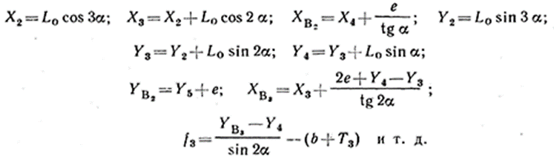
Методика расчета координат основных точек стрелочной улицы.
Методика расчета координат основных точек стрелочной улицы
При расчете неконцентрических стрелочных улиц обычно известно расстояние между осями путей е, радиус R сопрягающей кривой и расстояние между центрами перевода L0, определяемое по схеме попутной укладки. Рассчитывают координаты центров переводов и вершин углов поворота, применяя общий метод проекций на оси X и Y, и определяют элементы кривых для известных углов α, 2α, 3α и т. д.
Приняв начало координат в центре перевода 1, получим:
При укладке неконцентрической улицы с постоянным радиусом кривых междупутья в голове парка уширяются, вызывая увеличение объема земляных работ. Для ликвидации этого недостатка можно увеличивать радиусы кривых на каждом последующем пути. При этом надо следить, чтобы междупутья в кривых были не менее допускаемых.
В концентрических веерных стрелочных улицах (рис. 5, б) кривые участки концентричны и начинаются в одном створе. Радиус кривой на пути 2 принимают не менее 300 м; для каждого последующего пути радиус кривой возрастает на е.
В расчете стрелочной улицы этого вида, кроме координат центров переводов и вершин углов поворота, определяют также длины вставок d и f. Минимальное значение d должно соответствовать требованиям схемы попутной укладки.
Недостатком веерной концентрической улицы является изменение вставки d и, как следствие, появление рубок переменной длины при попутной укладке переводов. Веерные улицы применяются в тех случаях, когда из парка надо устроить выход на основной путь, расположенный к парку под углом более 2α, а также для крайних пучков больших парков.

Slide 16

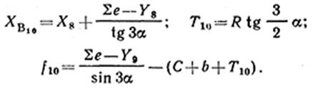
Методика расчета координат основных точек стрелочной улицы
Методика расчета координат основных точек стрелочной улицы.
Расчет координат центров переводов этих улиц весьма прост, так как все углы и расстояния L0 и с известны по предыдущим расчетам. Так же легко определяются координаты вершин углов поворота. Но в этих стрелочных улицах необходимо проверять возможность вписывания кривых заданных радиусов, для чего надо определить величину вставки между торцом крестовины и началом кривой после наиболее удаленных переводов. В данном случае вставки f на путях 6 и 9 должны быть не меньше k1, а на путях 4, 5 и 10 – не меньше Р.
В рассматриваемом примере, зная координаты Х8 и Y8 центра перевода 8, можно определить координаты вершины угла поворота пути 10 и вставку f10:
Комбинированные улицы могут также представлять сочетания простых улиц с улицами под углом 2α или веерными.

Slide 17
Материал взят из свободных информационно-справочных источников:
Железные дороги. Общий курс: Учебник / Ефименко Ю.И., Ковалев В.И., Логинов С.И.; Под ред. Ефименко Ю.И., - 6-е изд., перераб. и доп. - М.:УМЦ ЖДТ, 2014. - 503 с.
Медведева, И.И. Общий курс железных дорог : учеб. пособие / И.И. Медведева . – Москва: ФГБУ ДПО «Учебно-методический центр по образованию на железнодорожном транспорте», 2019. – 206 c. – ISBN 978-5-907055-93-3.
Ермакова, Т.А. Технология перевозочного процесса : учеб. пособие / Т.А. Ермакова . – Москва: ФГБУ ДПО «Учебно-методический центр по образованию на железнодорожном транспорте», 2019. – 334 c. – ISBN 978-5-907055-48-3
Интернет - ресурсы

